Slide 1
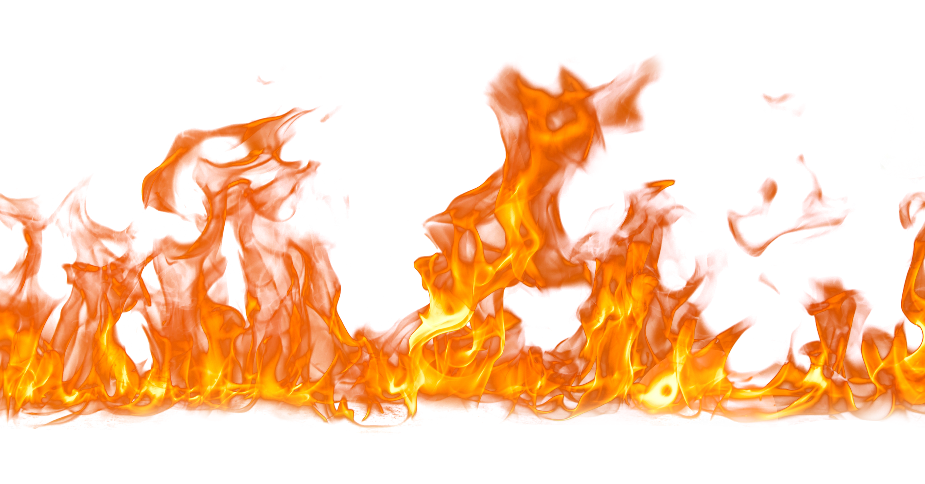

МУФЕЛЬНАЯ ПЕЧЬ С НАГРЕВАТЕЛЯМИ МОДУЛЬНОГО ТИПА
METAL & OVEN FACTORY PRESENTATION TEMPLATE
Ахматзянов Арсен
Телефон: +7-922-319-24-75
E-mail: akhmatzyanov.arsen@mail.ru
Notes:
здравствуйте, уважаемые члены экспертной комиссии, я Ахматзянов Арсен, разрешите представить вам проект на тему «Производство электрических печей сопротивления с повышенными характеристиками энергосбережения для проведения термической обработки изделий машиностроения»

Slide 2
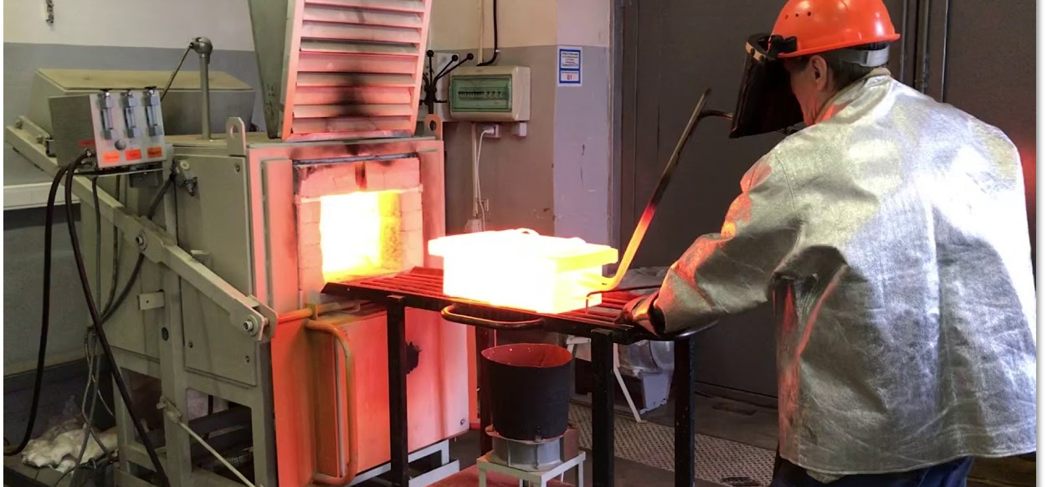




ПРОБЛЕМА
Производство, используя муфельные печи сталкивается с:
ВЫСОКИЕ ТЕПЛОВЫЕ ПОТЕРИ
СЛОЖНЫЙ РЕМОНТ НАГРЕВАТЕЛЬНЫХ ЭЛЕМЕНТОВ
ВЫСОКАЯ МАССА КОНСТРУКЦИЙ
ВЫСОКИЕ ЗАТРАТЫ НА ЭЛЕКТРОЭНЕРГИЮ
21,5% - на сегодняшний день,
это низкий показатель КПД
муфельных печей
Стоимость нагревательных элементов
варьируется от 10 до 30 процентов
от стоимости печи
200 кг – минимальная масса
конструкции печи при внутреннем
объеме125 литров
22 кВт – мощность печи при
внутреннем объеме125 литров
2
Notes:
На сегодняшний день производственные предприятия изготавливающие различные изделия из металла в том ответственные детали сталкиваются с рядом проблем при работе с муфельными печами. Так, сложный ремонт нагревательных элементов вынуждает предприятия увеличивать свои затраты и претерпевать простой оборудования, высокая масса существующих печей приводит к уменьшению производительности труда, а высокие тепловые потери повышают размер энергозатрат и все это снижает общую производительность предприятий, их прибыль и клиенториентированность. в подтверждении этого, ряд предприятий выслали нам письма заинтересованности!

Slide 3
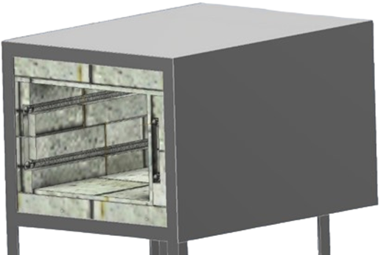
МУФЕЛЬНЫЕ ПЕЧИ
РЕШЕНИЕ ПРОБЛЕМЫ
ЭЛЕКТРИЧЕСКИЕ ПЕЧИ С ПОВЫШЕННЫМИ ХАРАКТЕРИСТИКАМИ ЭНЕРГОСБЕРЕЖЕНИЯ ДЛЯ ПРОВЕДЕНИЯ ТЕРМИЧЕСКОЙ ОБРАБОТКИ ИЗДЕЛИЙ МАШИНОСТРОЕНИЯ
- Размеры внутреннего пространства от 500*500*500 (мм);
- Масса от 30 кг;
- Питаемое напряжение от 220В;
- Мощность от 8 кВт;
- Максимальная температура 1200°С;
- Футеровка из шамотно-волокнистых плит;
- Материал нагревающих элементов – нихром;
- Керамические опоры под нагревательные элементы;
- Камера печи с равномерным распределением температуры;
- Микропроцессорный контроллер для регулировки температуры;
- Отключение электроэнергии при открывании реализован за счет индуктивных датчиков;
- Модульная система нагревательных элементов (в РФ таких технологий нет)
3

Slide 4
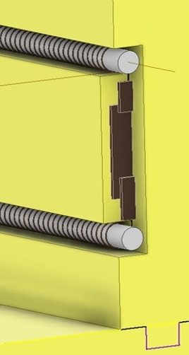
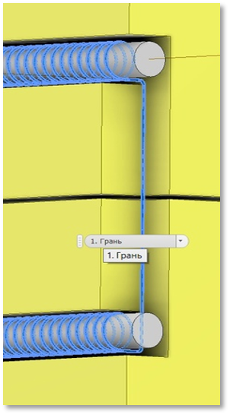
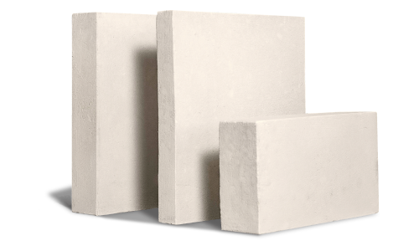
МУФЕЛЬНЫЕ ПЕЧИ
ИННОВАЦИОННОСТЬ
КАЧЕСТВО
ДОСТУПНОСТЬ
ТЕХНОЛОГИЯ
Шамотно-волокнистые плиты:
Меньшая плотность
Оксид алюминия в составе
Модульная схема нагревательных элементов
Модульная схема
Шамотно-волокнистые плиты
Стандартная схема
4
Notes:
Для решения проблем, озвученных ранее, мы разработали новую технологию изготовления муфельных печей с футеровкой из шамотно-волокнистых плит, благодаря меньшей теплопроводности сокращается значение теплопотери свыше 30 %, что позволит уменьшить экономические затраты до 2 раз, повысить производительность работы печей не менее чем на 20 %, сократить продолжительность выхода печи на рабочий режим в 1,5-2 раза и даст возможность частых включений-выключений установки
Также разработана модульная система нагревателей (в данное время применяются нагревательные элементы из витой нихромовой проволоки, при их повреждении требуется полная замена всего нагревателя, стоимость которого варьируется от 10 до 30 % от стоимости печи).
Модульная система позволяет производить замену по отдельным линиям.

Slide 5
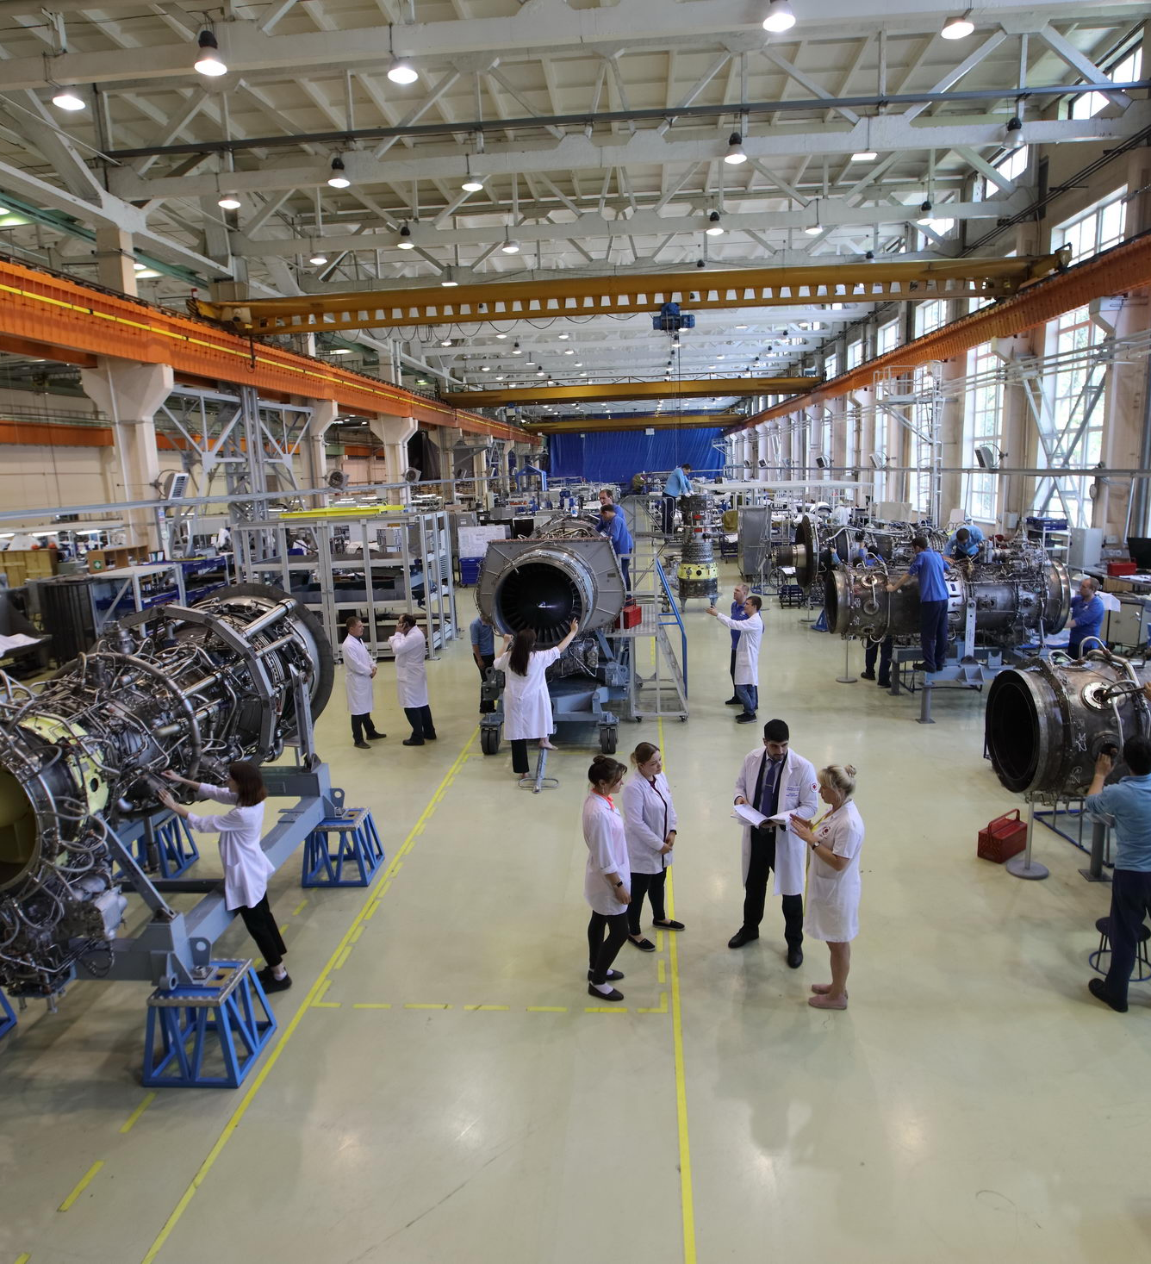
ПОТРЕБИТЕЛИ
МУФЕЛЬНЫЕ ПЕЧИ
Рынок B2B:
Сегмент 1. Производственные предприятия, деятельность которых связана с литейным, сварочным и другими видами производства, связанными с проведением термической обработки заготовок.
Примеры компаний – представителей сегмента:
1) АО «ОДК-Авиадвигатель»;
2) АО «ОДК-Пермские моторы»;
3) АО «Пермский завод «Машиностроитель»;
4) ПАО «Мотовилихинские заводы»;
5) АО «Редуктор-ПМ»;
6) Группа компаний «Новомет»;
7) ПАО НПО «Искра»;
8) ПАО «Протон — ПМ».
Сегмент 2. Лаборатории НИИ и КБ, выполняющие контракты и НИОКР по профилям - металлургия, машиностроение, литейное и сварочное производство.
География: Российская Федерация
6
Notes:
Мы четко видим своего потребителя

Slide 6

МУФЕЛЬНЫЕ ПЕЧИ
Оценка рынка муфельных печей
285 МЛН.РУБ
Рынок печей для машиностроительных
предприятий РФ
Рынок печей сопротивления в РФ
5,7 МЛРД.РУБ
Динамика продаж на Российском рынке промышленных муфельных печей для машиностроительных предприятий (4 кв. 2021 г. – 1 кв. 2023 г.)
28,4 МЛРД.РУБ
CAGR – 15%
Агентство промышленной информации
По результатам анализа рынка продаж в России, первый квартал 2023 года показал рост продаж муфельных печей.
5
Notes:
На данном слайде представлен анализ рынка муфельных печей по показателям, а также график динамики продаж муфельных печей на российском рынке. Показатель сом сотсаляет 285 млн. руб. - реальная доля рынка, которую мы можем занять в Пермском краеДля выхода на рынок планируется проведение рекламных кампаний, участие в отраслевых выставках для привлечения потребителей B2B рынка.

Slide 7
МУФЕЛЬНЫЕ ПЕЧИ
Конкуренты
Критерий/ характеристика | Наш продукт | Nabertherm N 161 | Муфельная печь КЭП-Z100/1250 | ПКМ 4.8.4/М* | BR-12N-125
Размеры внутреннего пространства (мм) | 500*500*500 | 550*750*400 | 640*390*390 | 800*400*400 | 500*500*500
Масса печи (кг) | 100 | 1160 | 390 | 1000 | -
Питаемое напряжение (В) | 220 | 380 | 220 | 220 | 380
Мощность (кВт) | 8 | 30 | 18 | 21 | 25
Максимальная температура (°С) | 1200 | 1200 | 1200 | 1150 | 1100
Материал нагревательных элементов | Нихром | Нихром | Фехраль | Нихром | Нихром
Система нагревательных элементов | Модульная система нагревательных элементов | Витая нихромовая проволока | Витая фехралевая проволока | Витая нихромовая проволока | Витая нихромовая проволока
Материал футеровки | Шамотно-волокнистые плиты | Шамотно-волокнистые плиты | Шамотные кирпичи | Шамотные кирпичи | Шамотно-волокнистые плиты
7
Notes:
Мы провели сравнительный анализ по значимым для производств критериям и выявили, что за счет предлагаемых изменений в конструкции наше решение обладает:
Повышенными физико-механическими характеристиками: в 4 раза сниженной массой конструкции, Пониженным на 36% коэффициентом электопотребления
Сниженной на 25% стоимостью
Маркетинговый анализ показал, что наши конкуренты придерживаются устаревшей PR-модели в то время как мы планируем выйти на ведение социальных сетей и групп в мессенджерах, потому будем успешнее, чем они.

Slide 8
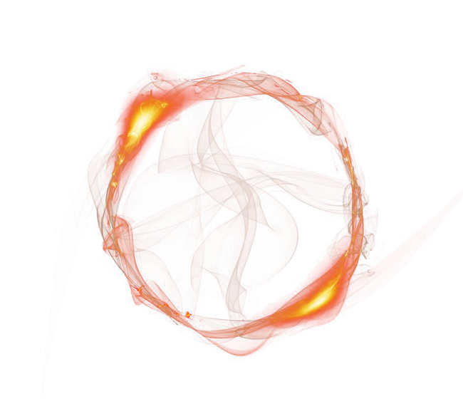
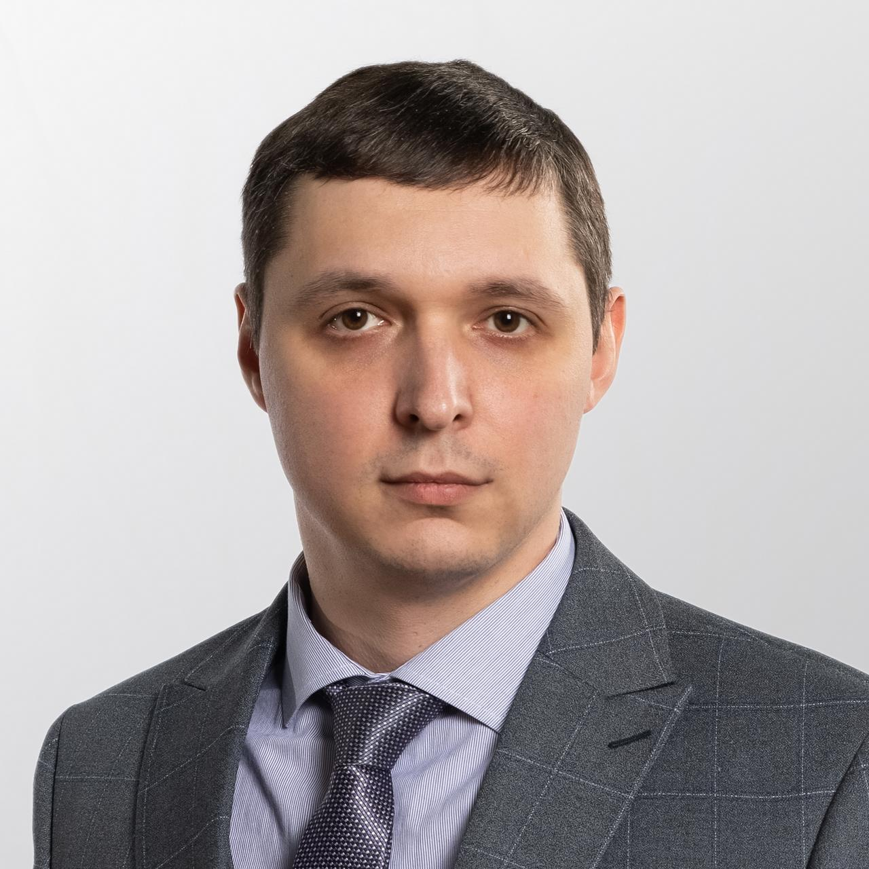

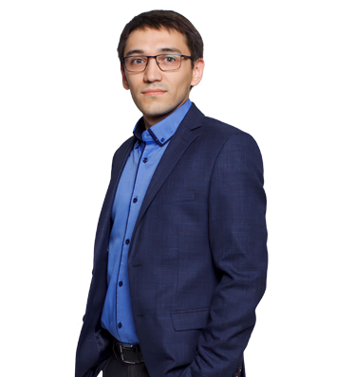
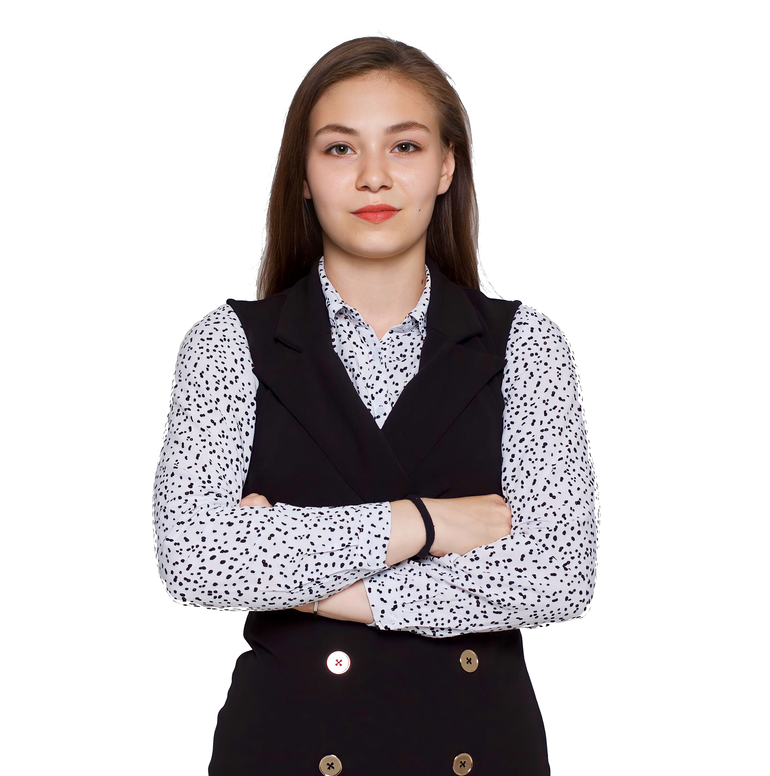
МУФЕЛЬНЫЕ ПЕЧИ
КОМАНДА
Ахматзянов Арсен
Руководитель проекта
Пустовалов Дмитрий
научный консультант
Победитель конкурса «Студенческий стартап»
Участник множества научных работ в сфере металлообработки
Образование: бакалавр по направлению 15.04.05 Конструкторско-технологическое обеспечение машиностроительных производств
Участник множества научных работ в сфере литейного производства.
Образование: магистр по направлению «Технологические машины и оборудование»
Абзаев Ринат
Технолог проекта
Уфимская Василиса
Аналитик
Участник множества научных работ в сфере металлообработки
Образование: магистр по направлению «Технология, оборудование и автоматизация машиностроительных производств»
Победитель конкурса «Студенческий стартап»
Участник и финалист множества конкурсов бизнес-проектов, обучений и воркшопов (IT-предприниматель, Бизнес-kids, Архитектурные инновации, POST-ICEF)
Образование: студент ПНИПУ
Направление: 15.03.01 Машиностроение
Профиль: Компьютерное проектирование и автоматизация литейного производства
9
Notes:
Наша команда сформирована из участников, для которых важна компетенция, развитие и рост. Члены команды прошли сертификацию для работы с оборудованием необходимым для создания печи, имеют опыт ведения научной и опепрационной деятельности, успешной реализации хоз.-договоров и ведения предпринимательской деятельности

Slide 9
МУФЕЛЬНЫЕ ПЕЧИ
Уровень готовности
План дальнейшего развития
Сформирована команда проекта
Проведены предварительные расчеты производственных затрат
Определены виды используемых материалов
Есть производственная площадка, на которой можно производить печи
1. Изготовить опытный образец печи
2. Совместно с предприятием-партнером провести опытные испытания режимов термической обработки при изготовлении серийных заготовок
3. Пройти процедуры сертификации продукции, получение патента на конструкцию и технологию
4. Выход на рынок Пермского края
5. Увеличение производственных мощностей и площадей
6. Выход на российский рынок
8
Notes:
На данный момент мы сформировали команду, провели предварительные расчеты производственных затрат, определили используемые материалы.
В дальнейшем планируется создать юридическое лицо, изготовить головную партию печей, провести испытания оборудования, после чего получить лицензию и выходить на рынок.

Slide 10
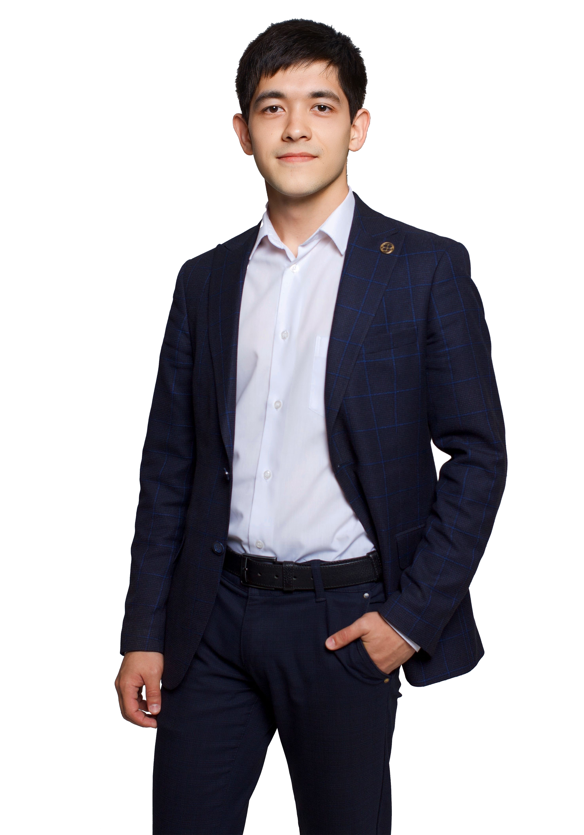

Спасибо
за внимание
Запрос на инвестиции в размере 500 тыс. рублей на приобретение необходимого оборудования
за просмотр данной презентации
Ахматзянов Арсен
Телефон: +7-922-319-24-75
E-mail: akhmatzyanov.arsen@mail.ru

